Slide 1
Confidentialité II
Systèmes à clé publique
Cours 03
Ahmed Amou El Arby

Slide 2
Cryptographie a Clé Privée
Cryptographie traditionnelle utilise une seule clé private/secret/single key
La clé est partage par l’émetteur et le récepteur
Si la clé est divulguée alors toutes les communications sont compromises
Connu comme clé symmetrique,
  Donc, pas de protection contre un intrus qui prétend être l’ émetteur.

Slide 3
Public-Key Cryptography
probably most significant advance in the 3000 year history of cryptography
uses two keys – a public key and a private key
asymmetric since parties are not equal
uses clever application of number theory concepts to function
complements rather than replaces private key cryptography

Slide 4
Public-Key Cryptography
public-key/two-key/asymmetric cryptography involves the use of two keys:
  a public-key, which may be known by anybody, and can be used to encrypt messages, and verify signatures
  a private-key, known only to the recipient, used to decrypt messages, and sign (create) signatures
is asymmetric because
  those who encrypt messages or verify signatures cannot decrypt messages or create signatures

Slide 5
Why Public-Key Cryptography?
developed to address two key issues:
  key distribution – how to have secure communications in general without having to trust a KDC with your key
  digital signatures – how to verify a message comes intact from the claimed sender
public invention due to Whitfield Diffie & Martin Hellman at Stanford U. in 1976
  known earlier in classified community

Slide 6
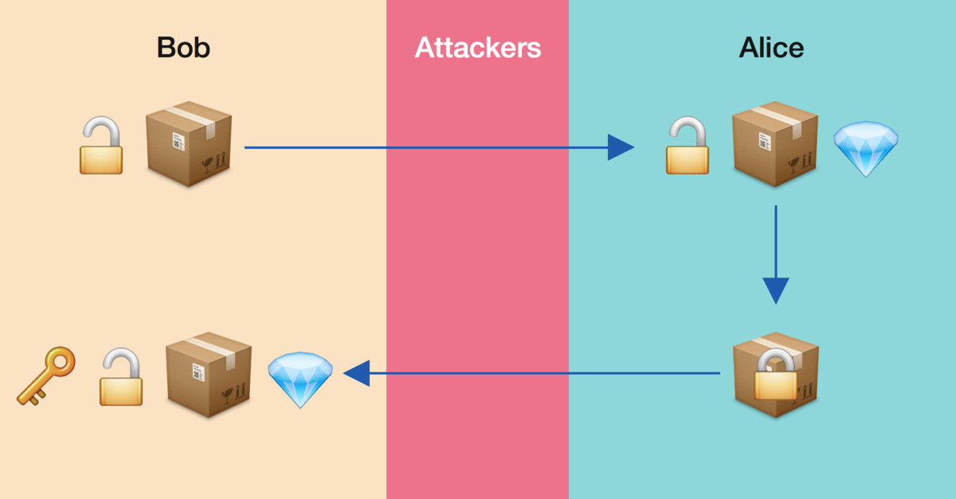
La situation

Slide 7

Systèmes à clé publique
Les chiffres qui satisfont le modèle précédent sont appelés chiffres à clé publique.
Ces systèmes nécessitent deux types de clés :
  Clés privées SK : Permettent le déchiffrement,
  Clés publiques PK : Permettent le chiffrement et quiconque la connaît peut envoyer un message chiffré pour M que seul le détenteur de SK peut déchiffrer.
  À chaque clé publique correspond une clé privée. Nous dénotons (PK,SK) une telle paire.
Évidemment, les deux algorithmes suivants sont nécessaires :
  Chiffrement : EPK(M)=C,
  Déchiffrement : DSK(C)= DSK(EPK(M)) =M.

Slide 8
Conditions de sécurité
Puisque tout le monde connaît PK, il doit être difficile de trouver SK à partir de PK :
  Autrement, SK pourrait être déterminée pour ensuite être utilisée pour déchiffrer.
  Cependant, PK doit être facile à calculer à partir de SK. Ceci permet de générer les clés nécessaires efficacement.
La bonne clé publique PK doit être associée à la personne qui connaît SK :
  Sinon, un message destiné à Astérix pourrait être chiffré avec la clé publique de César permettant ainsi à César d’en connaître la teneur.
  Les clés PK doivent donc être certifiées... nous verrons comment faire plus tard.

Slide 9
Sécurité du chiffrement à clé publique
La sécurité du chiffrement à clé publique demande que l’adversaire n’ait aucune idée à propos du message clair correspondant au message chiffré C, même étant donné PK (car l’adversaire la connaît aussi).
Habituellement il n’y a qu’une clé privée associée à la clé publique PK. La fouille exhaustive de clés est donc une attaque possible contre ces systèmes :
  Il s’agit d’essayer toutes les clés privées SK jusqu’à ce que celle associée à PK soit trouvée.
Cependant, tous les systèmes à clé publique connus sont vulnérables à des attaques beaucoup plus efficaces que la fouille exhaustive des clés.
En conséquence, les clés pour ces systèmes sont beaucoup plus longues que pour les systèmes à clé secrète.

Slide 10
RSA
RSA est le système à clé publique le plus utilisé dans la pratique. Il a révolutionné la cryptographie moderne.
Il a été proposé en 1977 par Rivest, Shamir et Adleman peu de temps après l’invention de la cryptographie à clé publique.
Clifford Cook, un mathématicien britannique travaillant pour les services de renseignements, a décrit un système semblable dès 1973.
  Ceci n’a été dévoilé qu’en 1997 parce que le travail avait été classé secret!

Slide 11
Clés pour RSA
Une clé publique PK pour RSA est composée de deux nombres entiers PK=(N,e) tels que :
    N = pq pour deux grands nombres premiers p et q de la même taille.
    e > 1 et PGCD(φ(N), e) = 1 . φ(N)=(p-1)(q-1),
La clé privée associée à la clé publique (N,e) est d tel que :
    d = Modulo Inverse de e mod φ(N). Autrement
    de = 1 mod(φ(N))
Les clés RSA sont ((N,e),d)

Slide 12
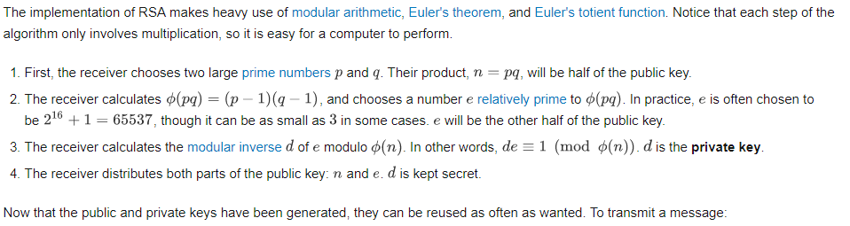
Algorithme RSA

Slide 13
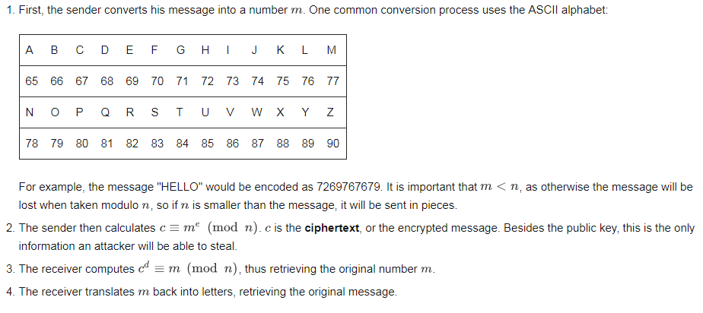
Algorithme RSA (suite)

Slide 14
Quelle taille de clé pour RSA?
La seule menace connue contre RSA est la factorisation de N.
En particulier, factoriser N implique la connaissance de φ(N) et vice-versa.
Le meilleur algorithme pour factoriser N est plus efficace que l’approche naïve qui essaie les facteurs possibles l’un après l’autre.
En tenant compte du meilleur algorithme connu, la valeur de N devrait avoir au moins 1000 bits.
  Cette taille n’est pas bonne pour toujours. En 1978 (RSA), 500 bits étaient suffisants.
  Pour certaines applications, 2000 bits sont aujourd’hui recommandés.

Slide 15

Chiffrements de clés secrètes
Les chiffrements et déchiffrements RSA (ou d’autres systèmes à clé publique) sont beaucoup moins efficaces que ceux des systèmes à clé secrète, rendant ainsi le chiffrement de masse impossible.
Les systèmes à clé publique sont cependant plus versatiles puisqu’ils ne nécessitent pas le partage de clés secrètes.
Nous pouvons obtenir le meilleur des deux mondes en utilisant un système à clés publiques pour partager une clé secrète de session pour votre système à clé secrète préféré :
    Obélix tire une clé K au hasard pour AES, il détermine la clé publique RSA d’Astérix (N,e),
    Transmet C=K^{e} mod N à Astérix,
    Astérix déchiffre K=C^{d} mod N.
K est utilisée par Astérix et Obélix pour chiffrer les données avec AES...
Astérix et Obélix partagent une clé secrète AES K?
«key enveloping»

Slide 16
Génération de clés secrètes
La cryptographie à clé publique est née (officiellement) du problème de génération de clés secrètes à partir d’information publique, tandis que RSA permet de chiffrer.
Le protocole de Diffie-Hellman (1976) permet à deux parties de s’échanger une clé secrète à partir d’une discussion publique. Il est utilisé dans SSH pour la création d’un canal sécurisé.
L’hypothèse de calcul est différente de RSA (factorisation), elle repose sur la difficulté d’extraire des logarithmes discrets.

Slide 17
Conclusion
Le chiffrement à clé publique offre des avantages indéniables par rapport au chiffrement à clé secrète.
Cependant, ces systèmes nécessitent plus de puissance de calcul et de longues clés.
  Le chiffrement de clés symétriques par des méthodes asymétriques devient intéressant.
Le chiffrement à clé publique doit être utilisé avec une bonne méthode de remplissage sûre.
Même si les systèmes à clé publique permettent la distribution de clés, il faut absolument que l’expéditeur soit persuadé de l’intégrité de la clé publique utilisée pour le chiffrement.
Nous reviendrons à ce problème un peu plus tard.

Slide 18
Conclusion (II)
Nous avons vu comment un système à clé publique peut être utilisé pour l’échange de clés secrètes. Il s’agit du protocole de Diffie-Hellman.
Celui-ci est utilisé en pratique par SSH.
Il y a beaucoup d’autres systèmes à clé publique mais ceux-ci sont très peu utilisés dans la pratique :
  El-Gamal et courbes elliptiques,
  Paillier,
  Rabin.

